Slide 1

Тема урока :
“Хозяйственное развитие белорусских земель
и возникновение городов”

Slide 2
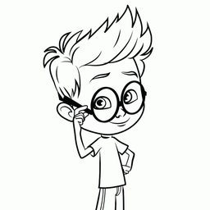
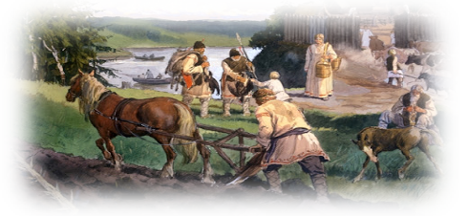
Вспомните!
Что было главными занятиями славян?
Как назывался коллектив, к которым жили и трудились славяне?
Какие виды земледелия существовали в разные времена развития человеческого общества?
Какие орудия труда использовали славяне?

Slide 3
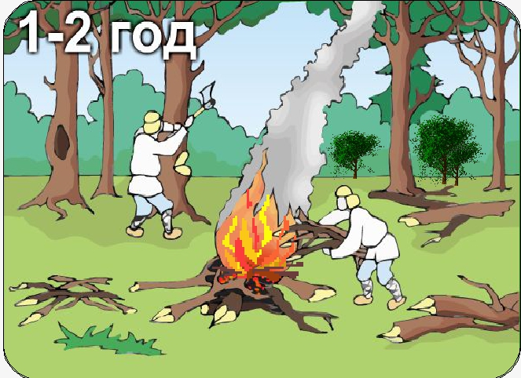
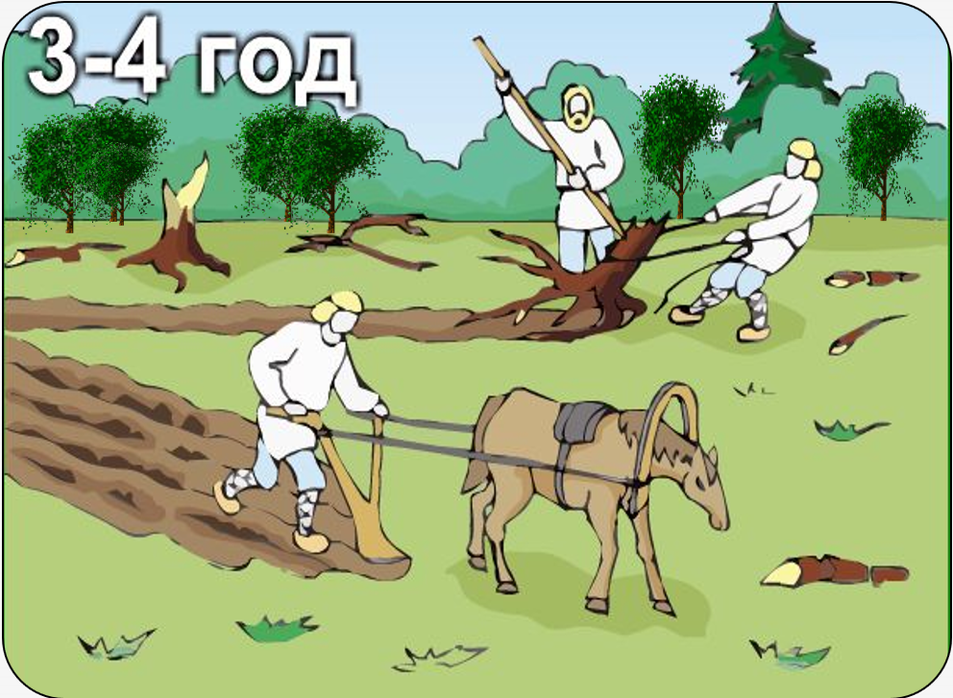
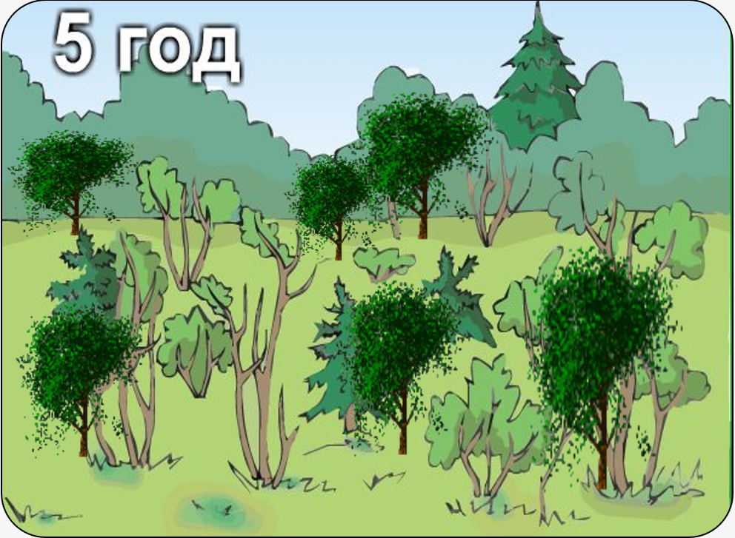
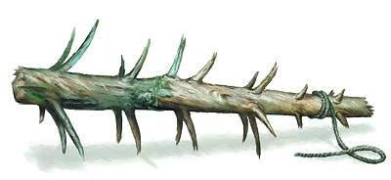
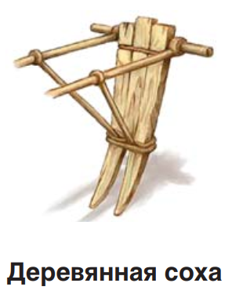
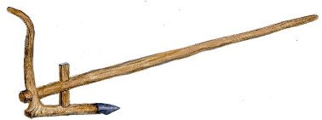
К XIII в. подсечно-огневое земледелие было вытеснено
пашенным в форме двуполья и трехполья.
Вспомните, что представляло из себя подсечно-огневое земледелие?
борона-скуковатка
Какие орудия труда использовались при данном виде земледелия?
рало
соха

Slide 4
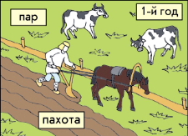
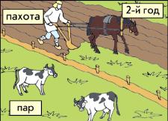
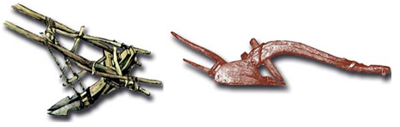
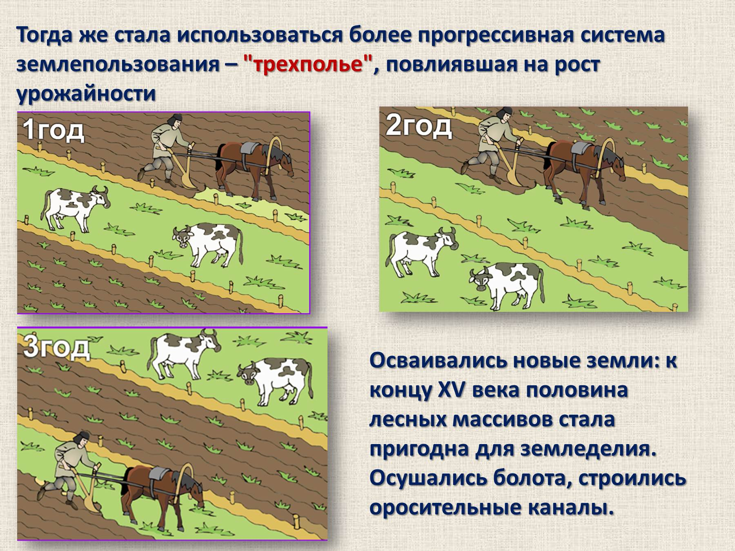
Вспомните, а какое земледелие называется пашенным?
Какие системы земледелия представлены на этом слайде?
Двуполье
Орудия труда?
Соха с железными лемехами
Плуг
яровые -сеют весной
озимые-сеют осенью
поле отдыхает
Трёхполье

Slide 5
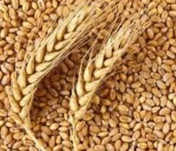
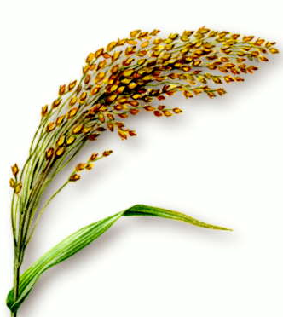
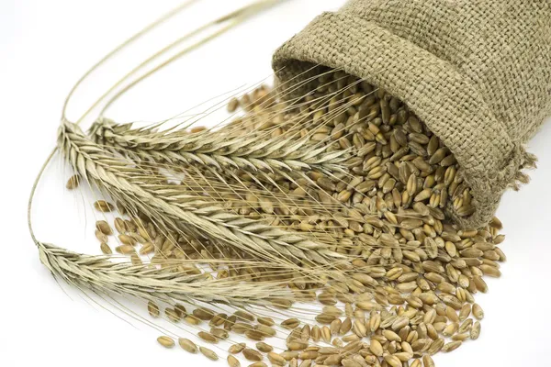
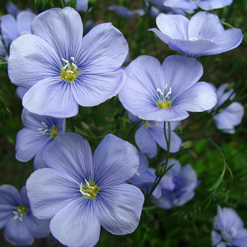
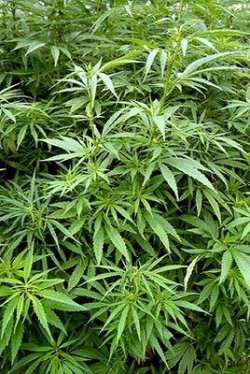
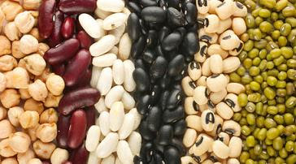
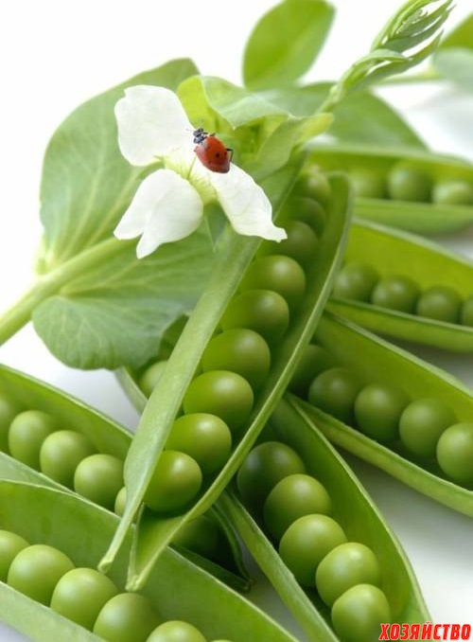
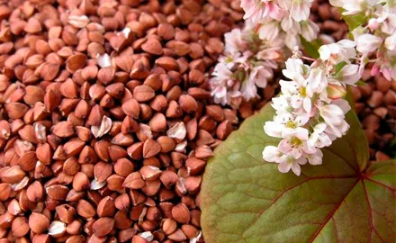
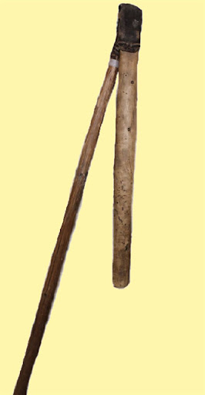
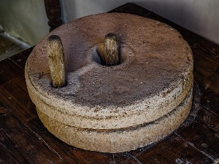
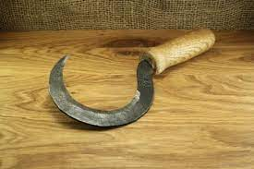
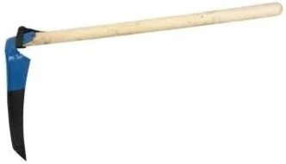
Выращивали:
Для изготовления ткани
Пщеницу
Просо
Рожь
Горох
Лён
Коноплю
Жерновами мололи муку
Бобы
Гречку
Урожай сжинали:
Молотили зерно
Серпами
Косами
Цеп

Slide 6
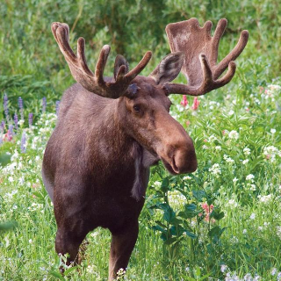
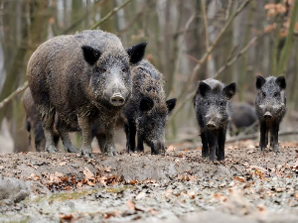
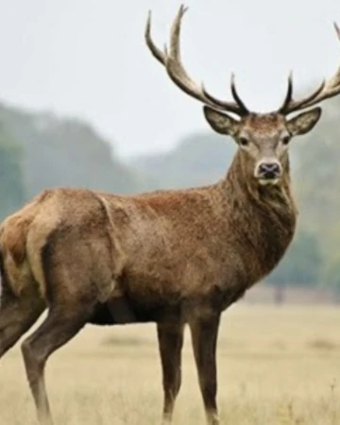
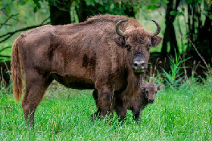
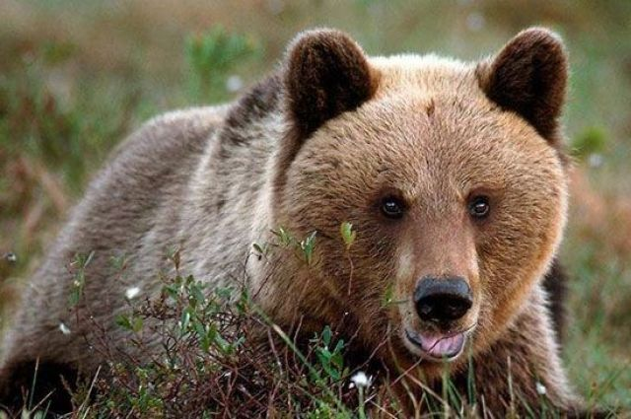
Охотились на лосей, зубров, оленей, диких кабанов, медведей и др.

Slide 7
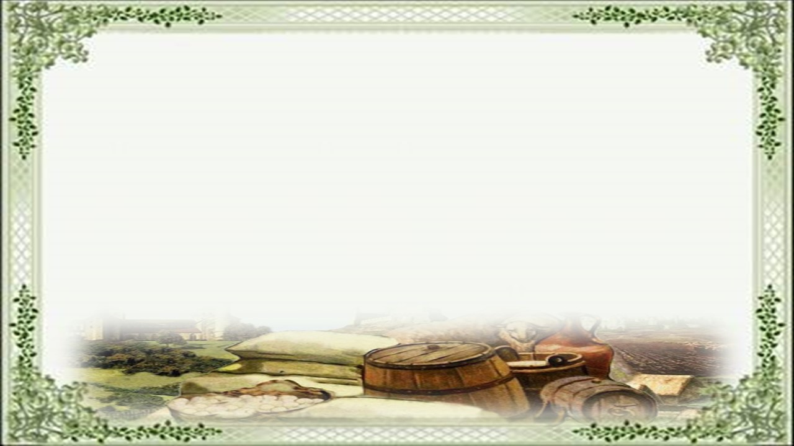
Важными занятиями для наших предков оставались
рыбная ловля, добыча меха пушных зверей, сбор грибов и ягод.
Особое место занимало бортничество-сбор мёда диких пчёл.
Самые простые вещи, необходимые в повседневном быту, изготавливали в каждом доме.
Таким образом, на белорусских землях долгое время господствовало натуральное хозяйство - тип хозяйствования, ориентированный
на обеспечение собственных потребностей, а не на продажу.

Slide 8
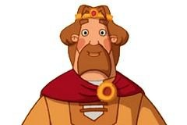
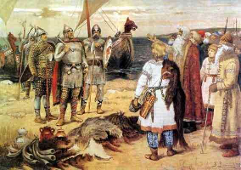
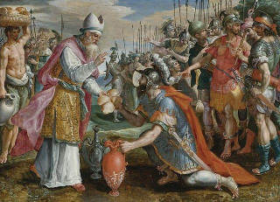
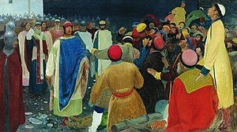
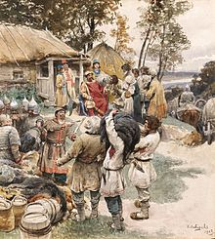
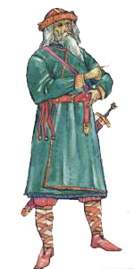
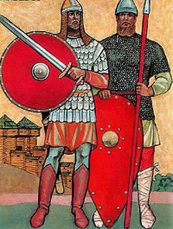
Князь
Полюдье
Церковная десятина
Вершил суд
С середины X в.
созданы погосты-пункты сбора дани
Ее собирали тиуны, а позже в городах-тысяцкие.

Slide 9
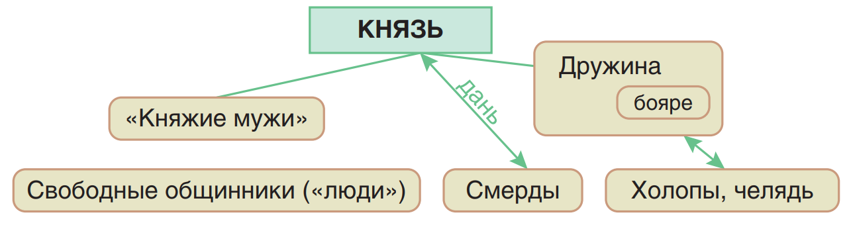
Во времена Средневековья самой большой ценностью была земля.
Верховным собственником всей земли в государстве считался князь.
Свободные земледельцы
должны
были отправляться на войну на собственных лошадях.
Полностью зависят от своих хозяев
(фактически рабы)
Закуп - брал заём (купу) у богатого человека и, если не мог отдать, становился зависимым от хозяина.

Slide 10
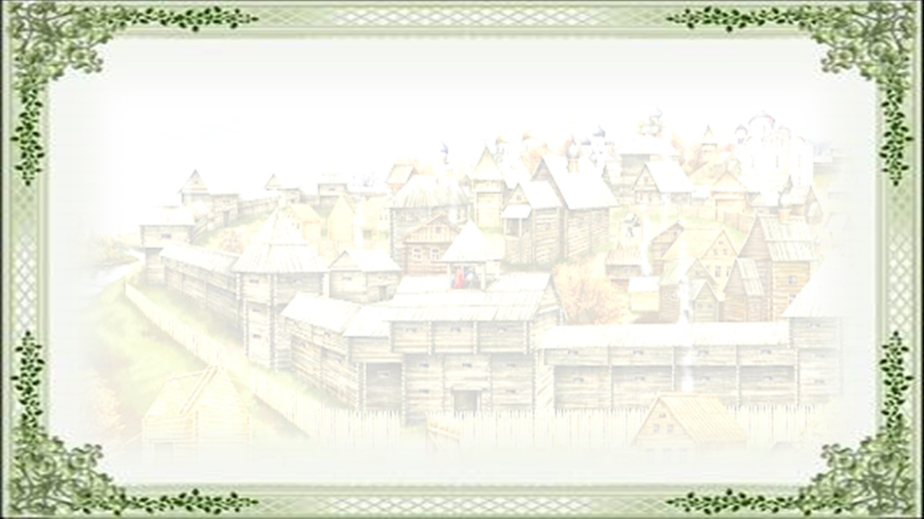

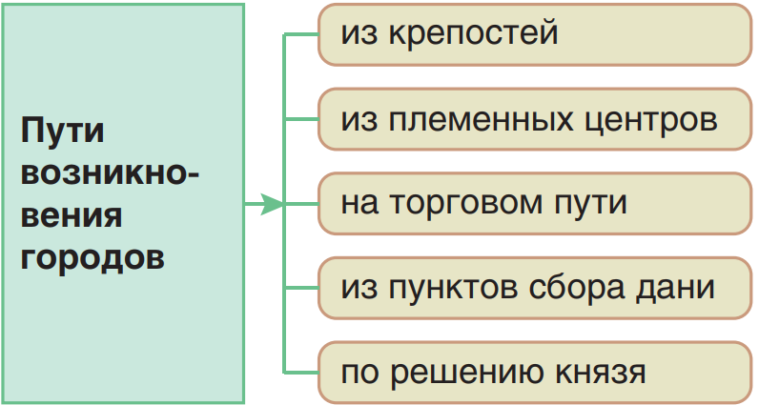
Вспомните!
Каковы причины возникновения городов в Европе?
Где возникали города?
Каковы пути возникновения городов?
Найдите особенности в путях возникновения городов на белорусских землях!

Slide 11
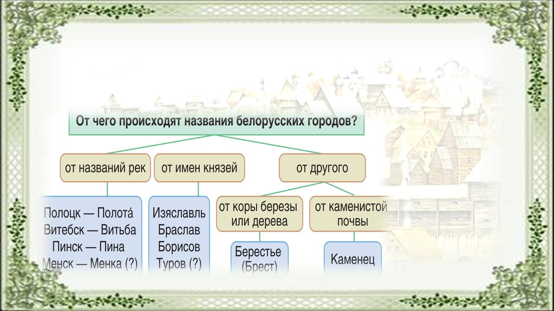
Проанализируйте схему и приведите свои примеры
происхождения названий городов.

Slide 12
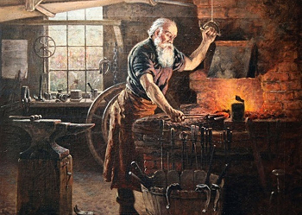
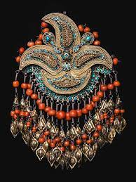
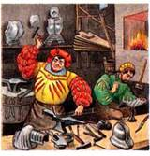
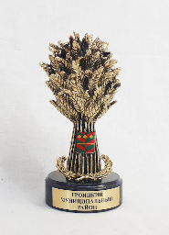
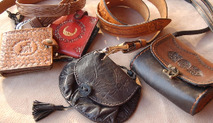
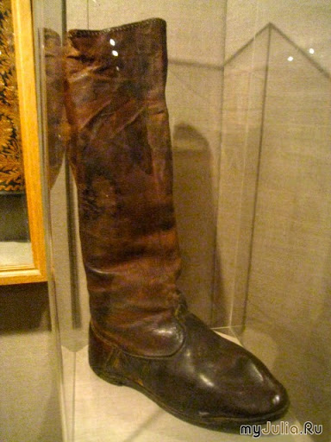
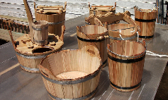
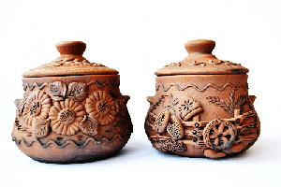
Городские ремесла и торговля.
Кузнечное
Изготовление изделий на заказ
Изготовление изделий для продажи на торгу
Ювелирное
Гончарное
Кожевенное
Бондарное
Сапожное

Slide 13
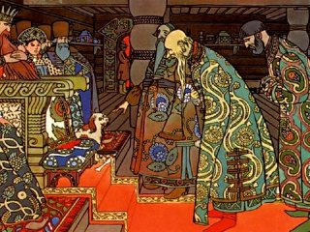

Через территорию Беларуси проходили важные торговые пути.
Кроме ремесленной продукции
купцы вывозили меха, мед, воск, смолу, лен.
Торговлей занимались купцы.
Тех, кто торговал с другими странами, называли гостями.
Купцы из западноевропейских городов, Византии,
стран Востока привозили дорогие ткани, стеклянную и фаянсовую посуду, вино и оливковое масло.

Slide 14

Для осуществления торговли требовались деньги.
Проанализируйте таблицу и подумайте, почему в Полоцком и Туровском княжествах не чеканили свою монету?

Slide 15

Таким образом, на белорусских землях только со второй
половины XII в. происходило становление феодального строя.
Причем развитие феодальных отношений еще долгое время
сочеталось с существованием рабской зависимости.
Очень важное место в развитии общества того времени занимали города.
Именно в них жили князья и лучшие ремесленники. Города были хорошо
укреплены, в них находились и крупные храмы.

Slide 16
Домашнее задание:
§ 13,
задание 8 устно.

